Slide 1



华东理工大学2020年硕士学位论文答辩
分子编码新算法在机器学习中
生成和筛选目标分子
答辩人：杨伟伟
导师：卢运祥 副教授
日期：2020年12月18日

Slide 2
目 录
1
前言
2
新型分子编码的设计
3
编码方法应用于分子生成
4
编码方法应用于分子筛选
5
全文总结
6
致谢

Slide 3
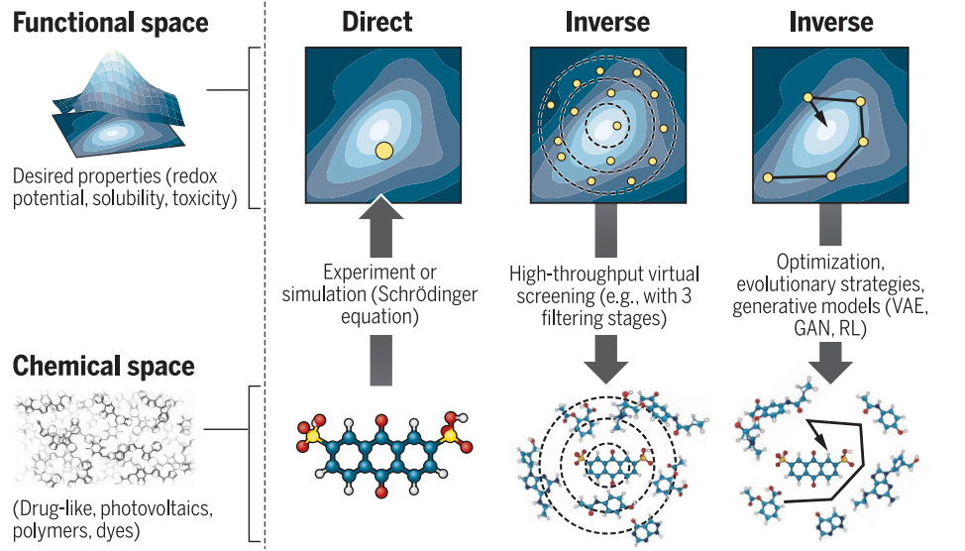
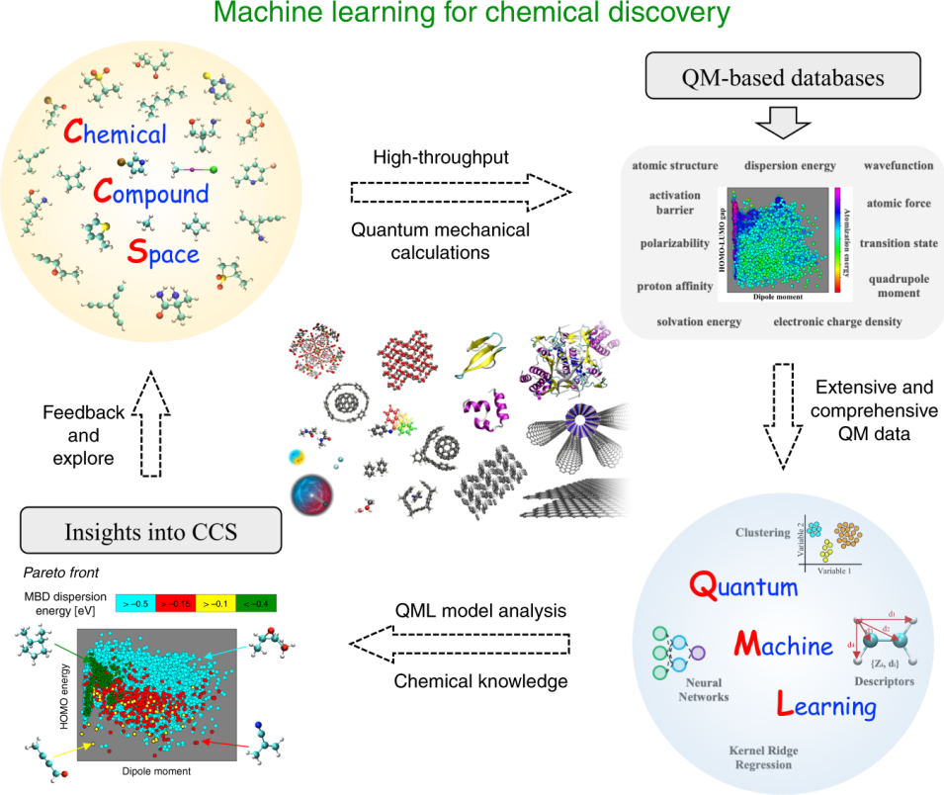
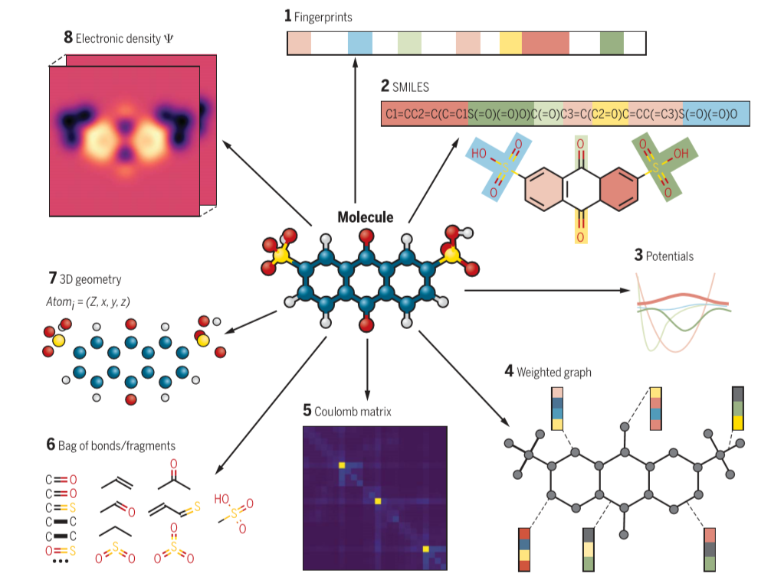
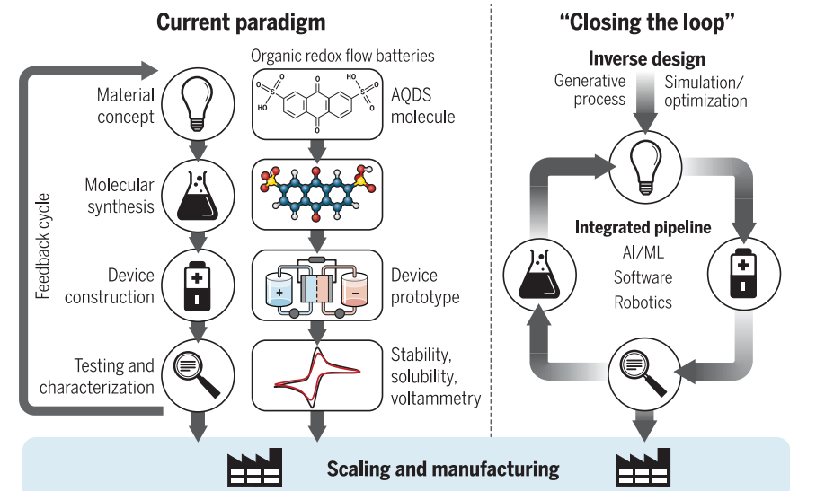
1
前 言
化学家在化学发现中运用的不同策略
Mahadevi A S, Sastry G N. Chem. Rev.,2016, 116(5): 2775.
分子结构不同的表示方法

Slide 4
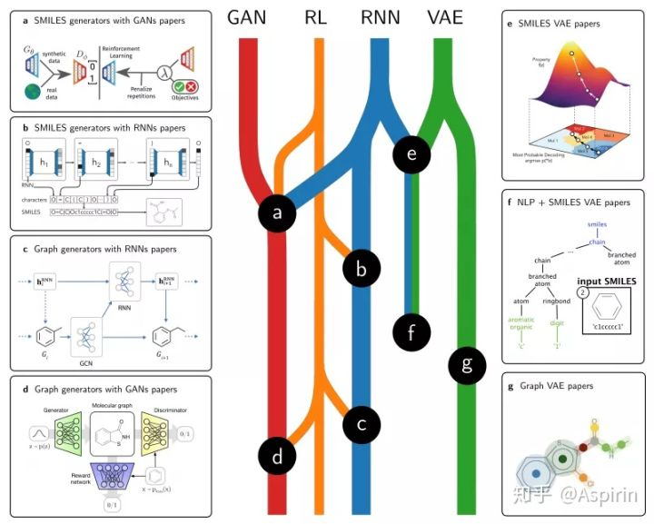
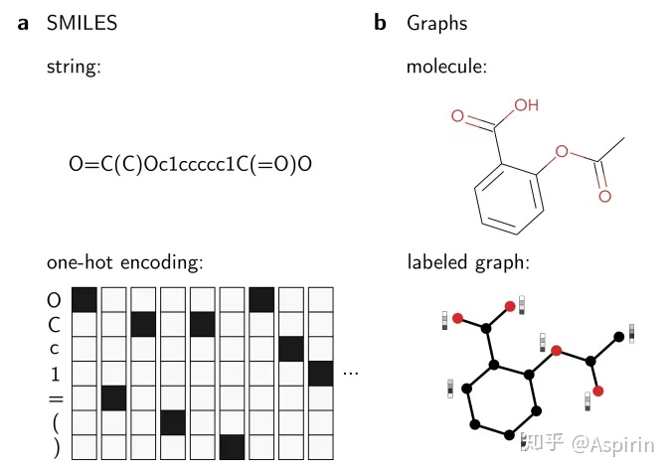
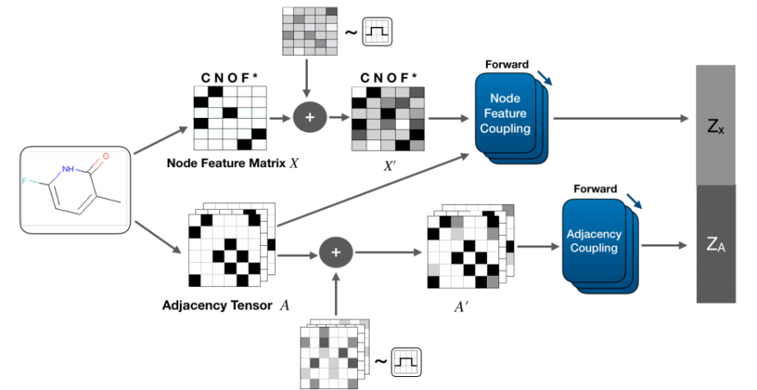
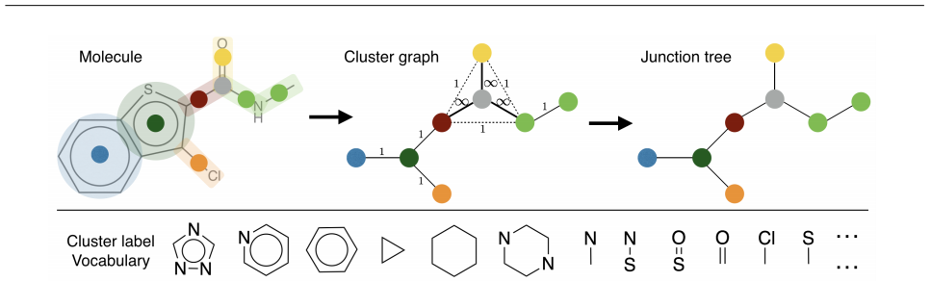
1
前 言
2.1研究背景
Daniel Schwalbe-Koda, Rafael Gómez-Bombarelli. Generative Models for Automatic Chemical Design. arXiv:1907.01632v1 [cs.LG] 2 Jul 2019

Slide 5
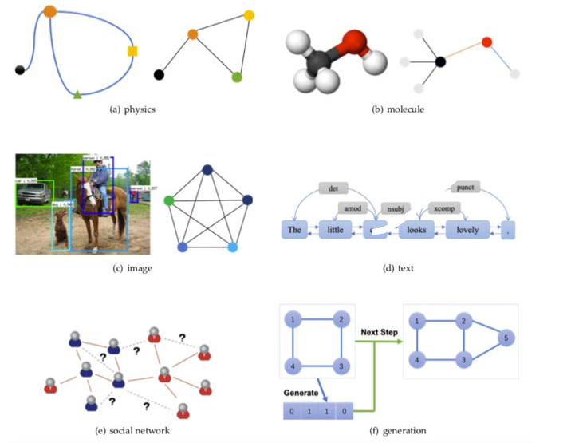
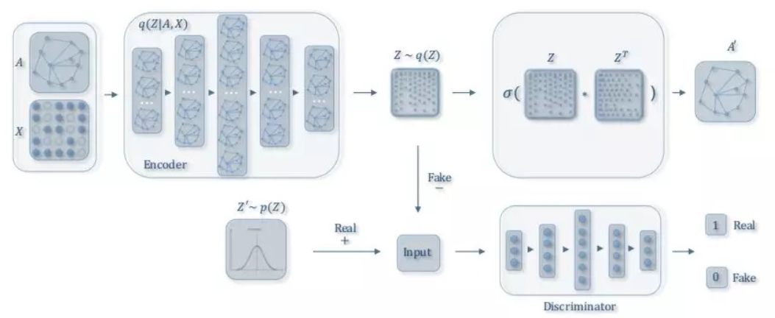
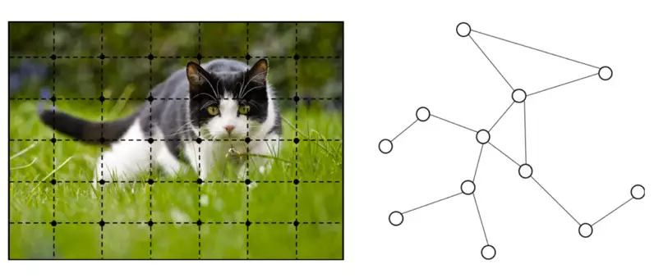
2
工作1 —新型分子编码的设计
2.1 研究背景 图表示学习
Image in Euclidean space
Graph in non-Euclidean space

Slide 6
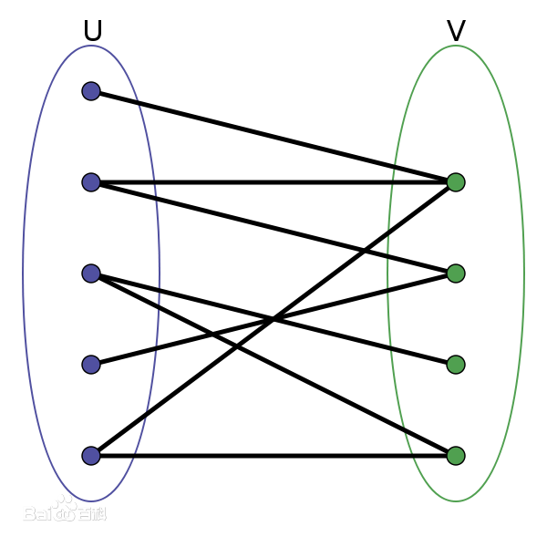
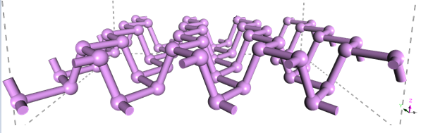

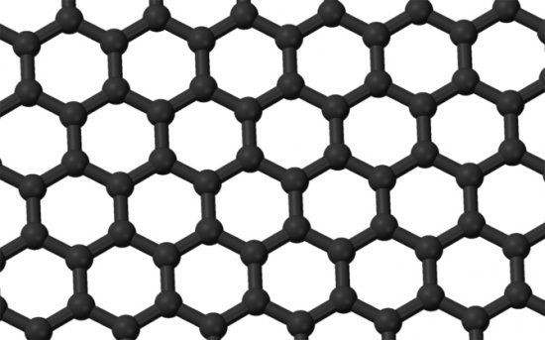
2
工作1 —新型分子编码的设计
2.1 二分图

Slide 7
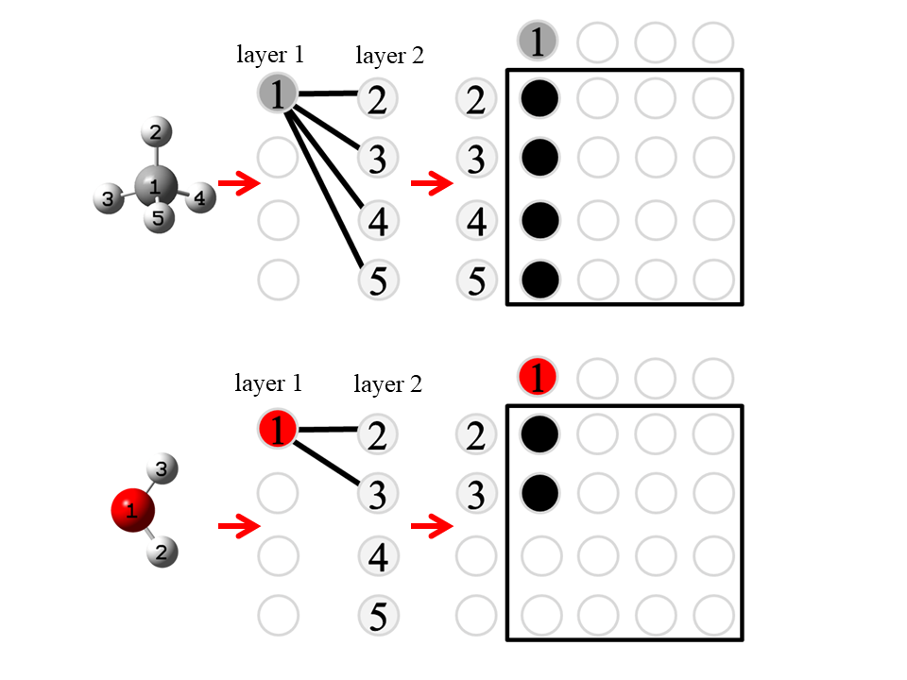
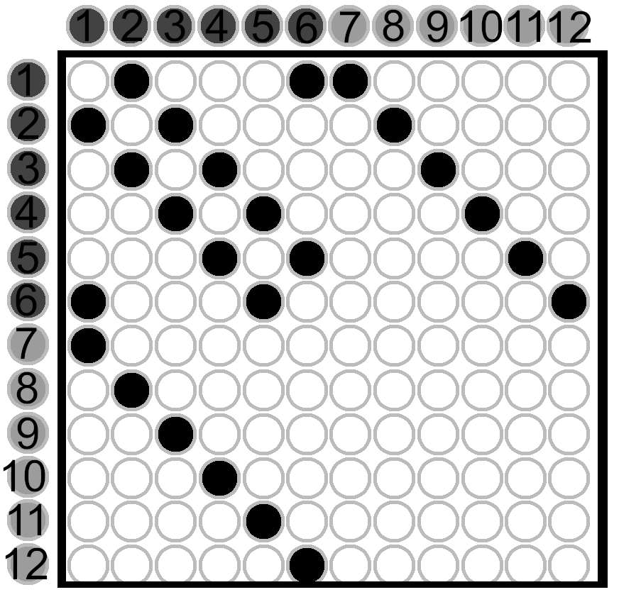
2
工作1 —新型分子编码的设计
2.2 分子编码设计思路
邻接矩阵
设计一种新的映射关系

Slide 8
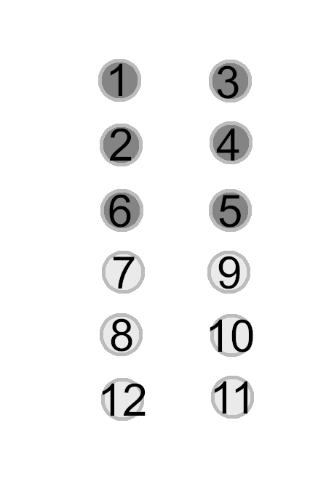
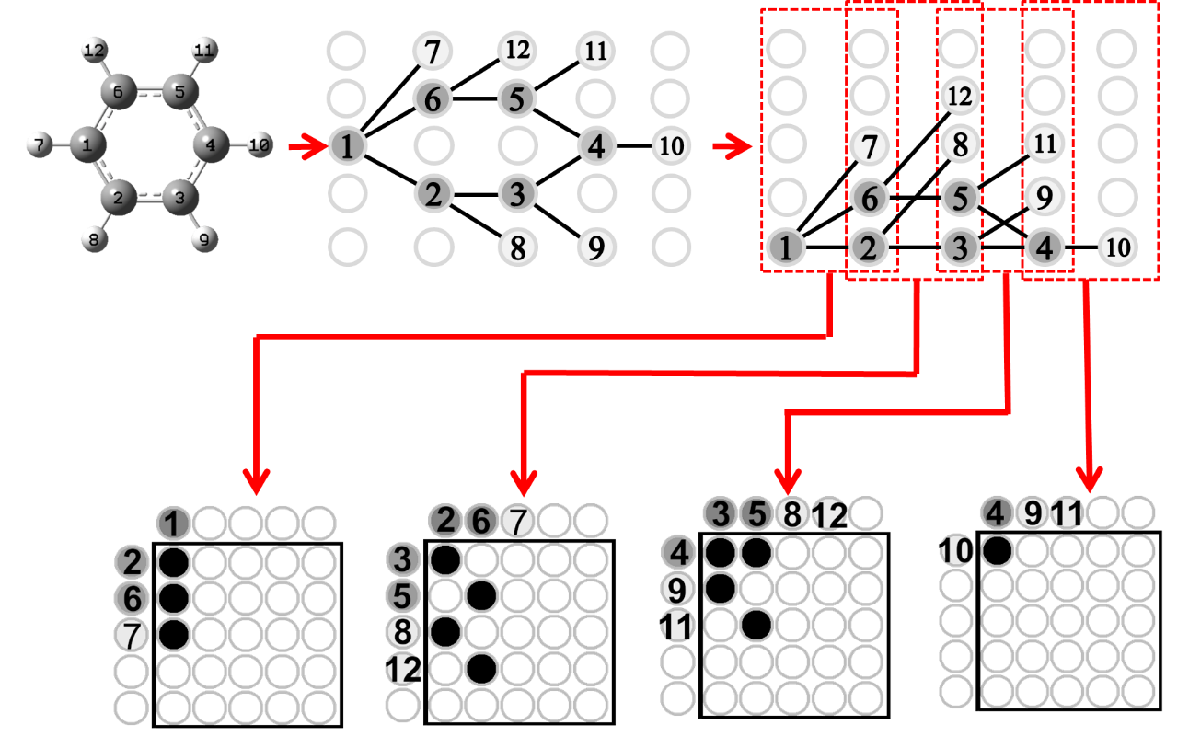
2
工作1 —新型分子编码的设计

Slide 9
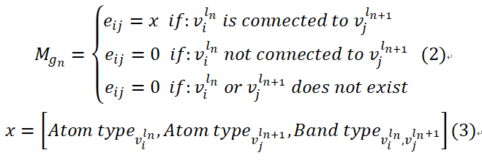
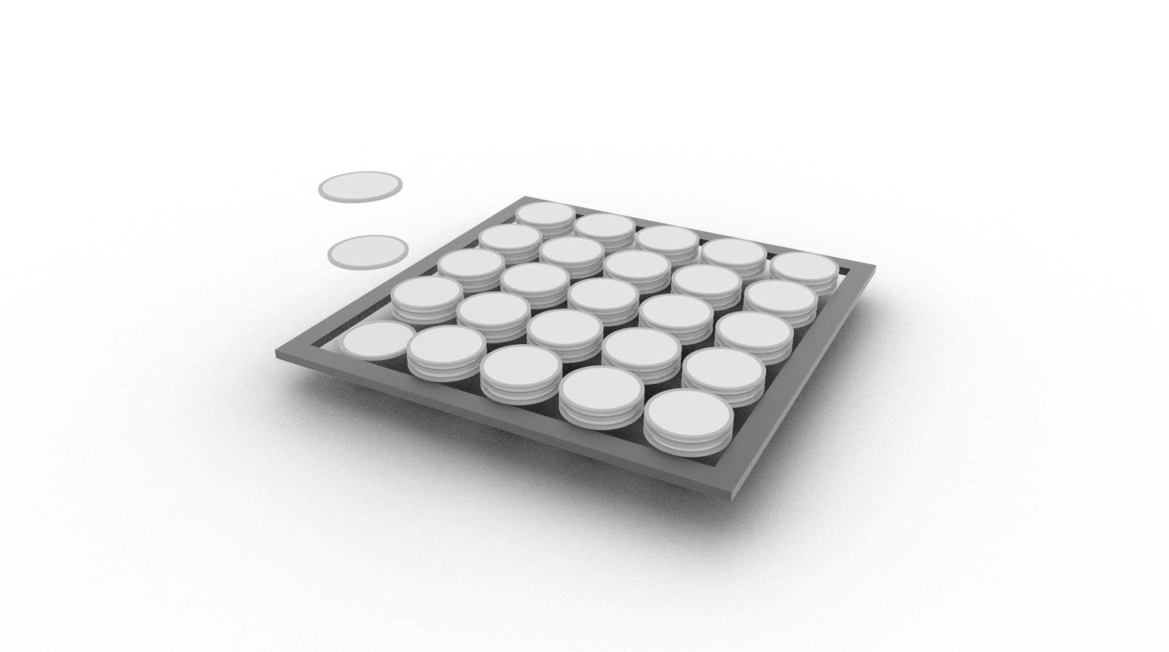


2
工作1 —新型分子编码的设计
Band type/ Band distance/…
Atom 2
Atom 1

Slide 10
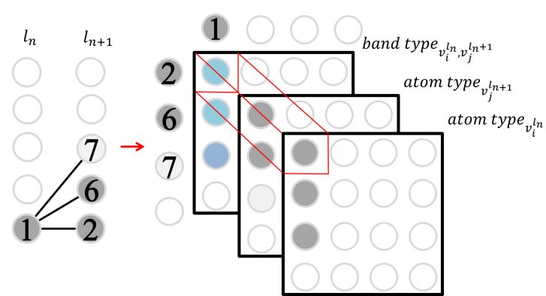
2
工作1 —新型分子编码的设计

Slide 11
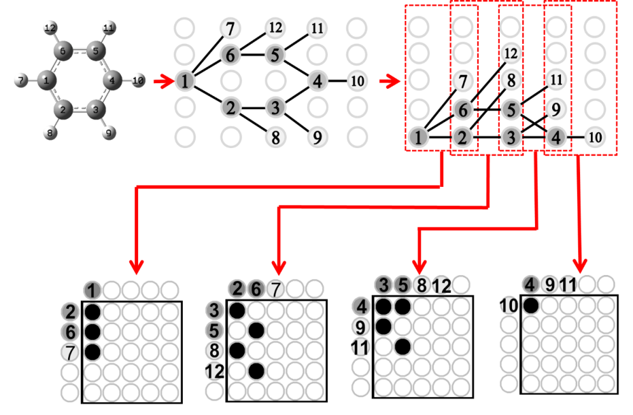
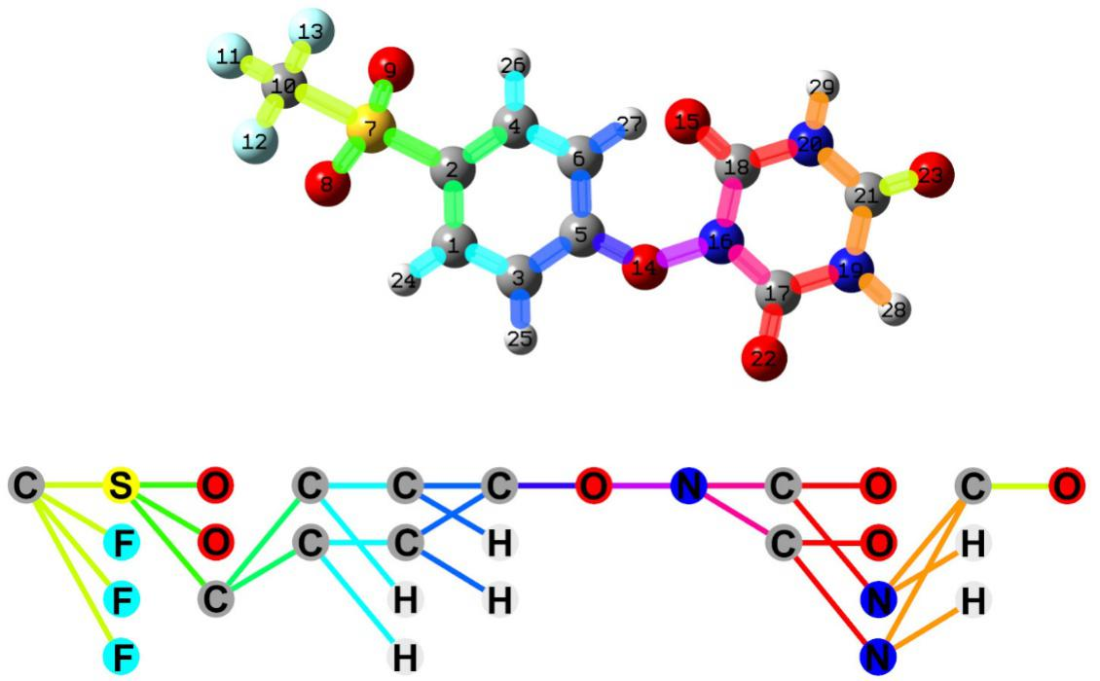
2
工作1 —新型分子编码的设计
?

Slide 12
2
工作1 —新型分子编码的设计

Slide 13
2
工作1 —新型分子编码的设计

Slide 14
2
工作1 —新型分子编码的设计

Slide 15
2
工作1 —新型分子编码的设计

Slide 16
2
工作1 —新型分子编码的设计

Slide 17
2
工作1 —新型分子编码的设计

Slide 18
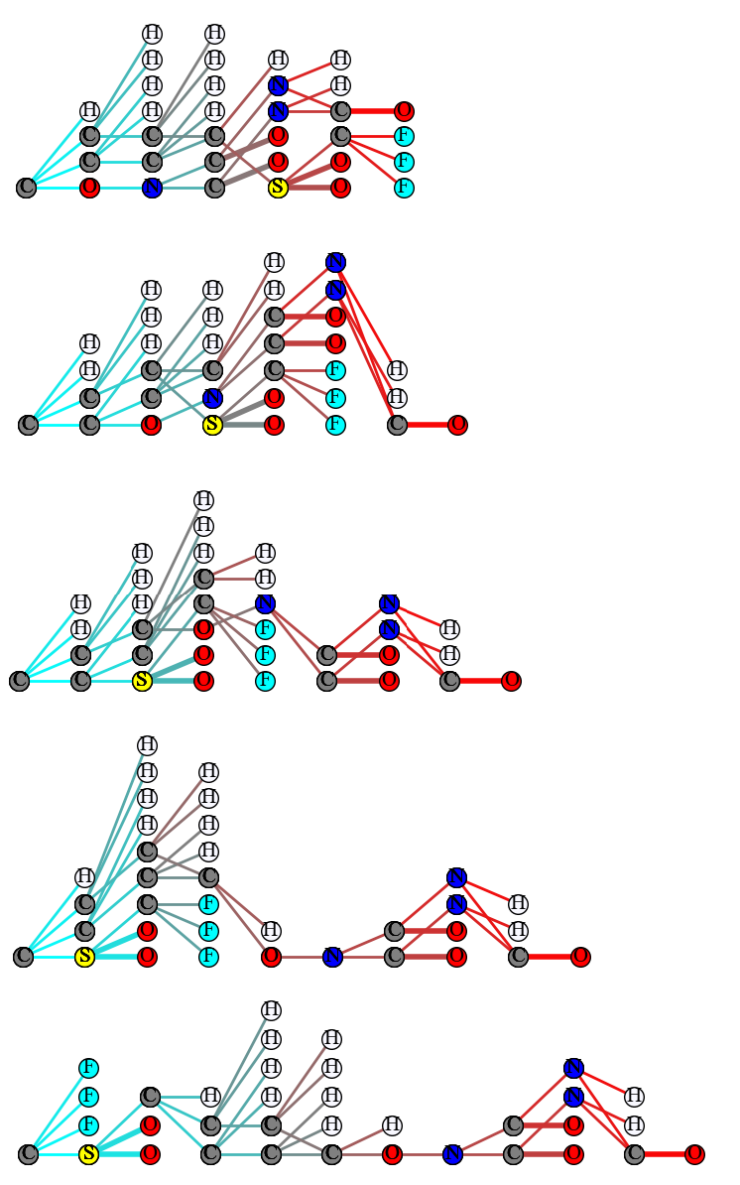
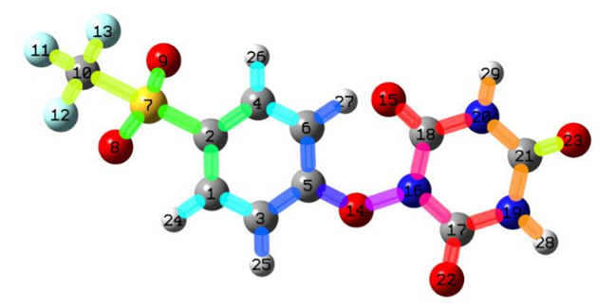
2
工作1 —新型分子编码的设计

Slide 19
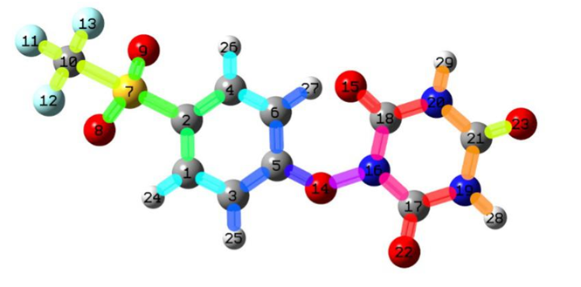
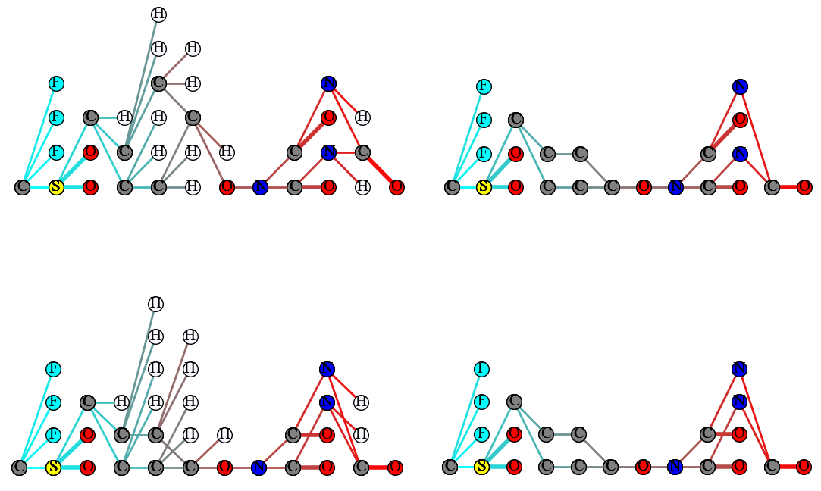
2
工作1 —新型分子编码的设计

Slide 20
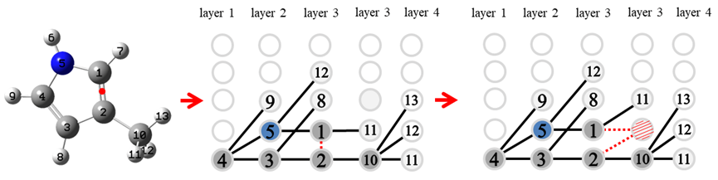
2
工作1 —新型分子编码的设计

Slide 21
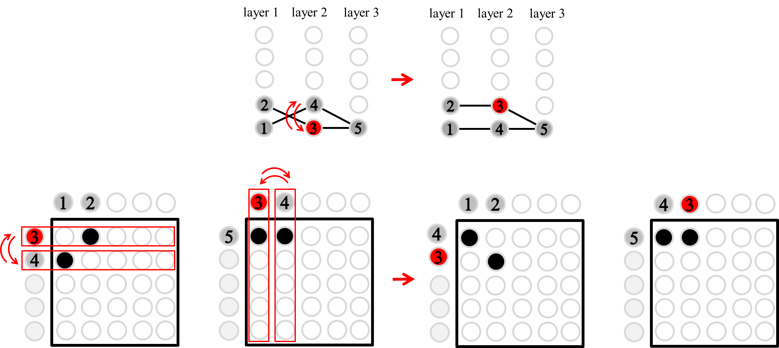
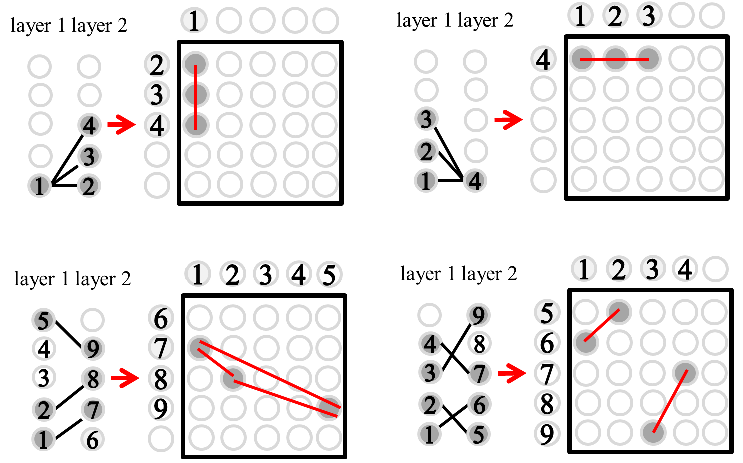
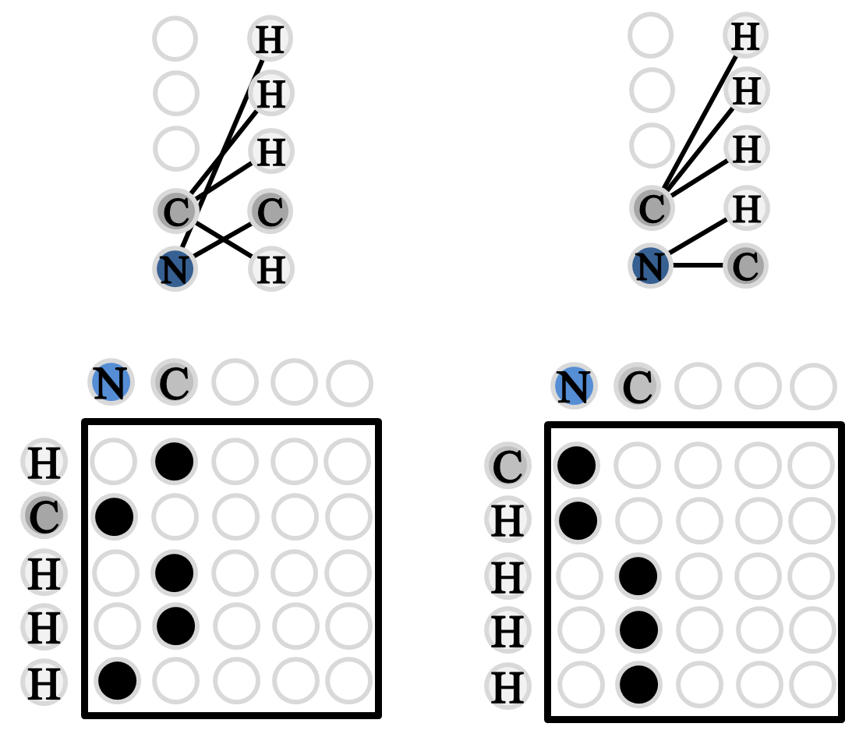
2
工作1 —新型分子编码的设计
2.3 分子编码矩阵的性质

Slide 22
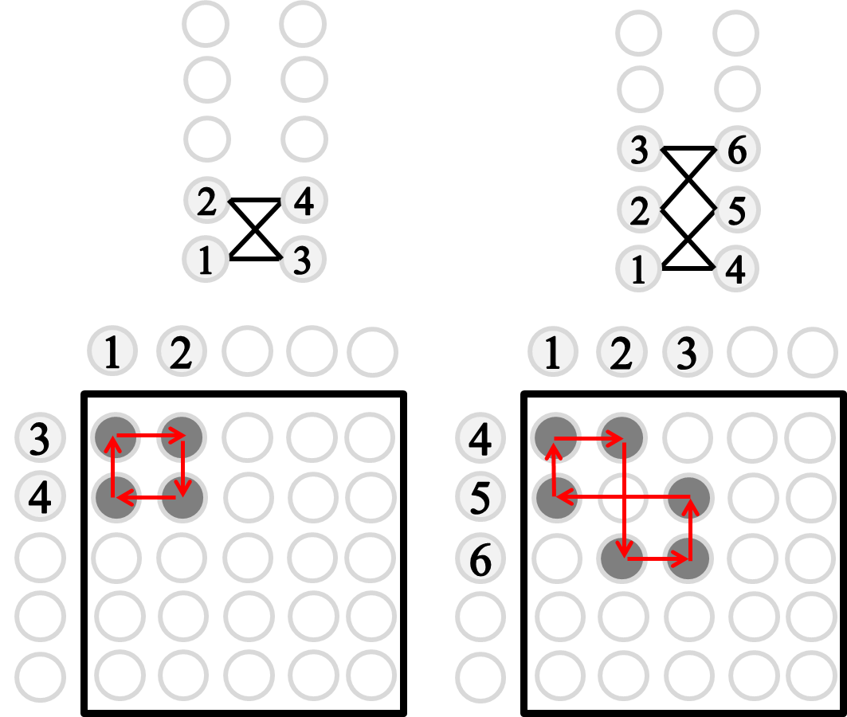
2
工作1 —新型分子编码的设计

Slide 23
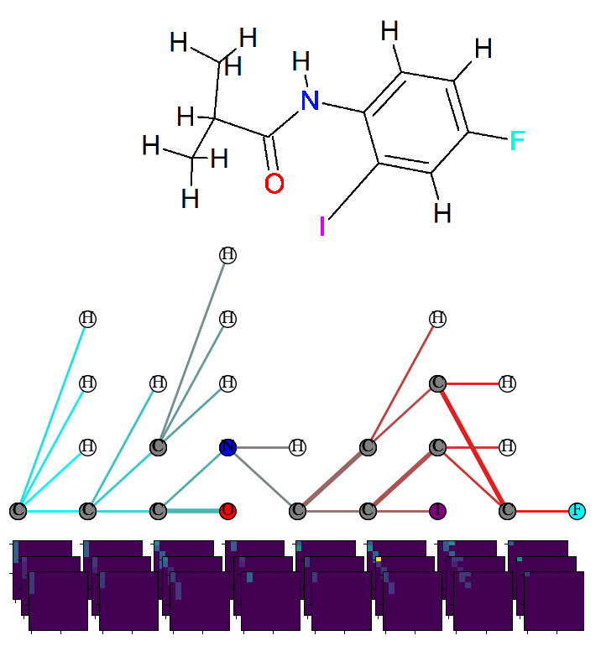
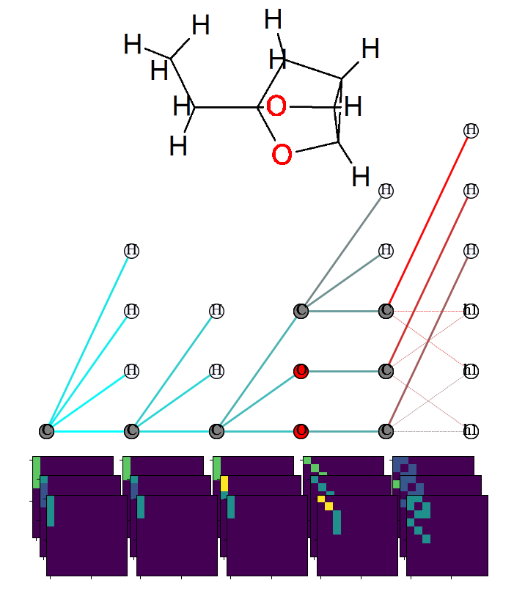
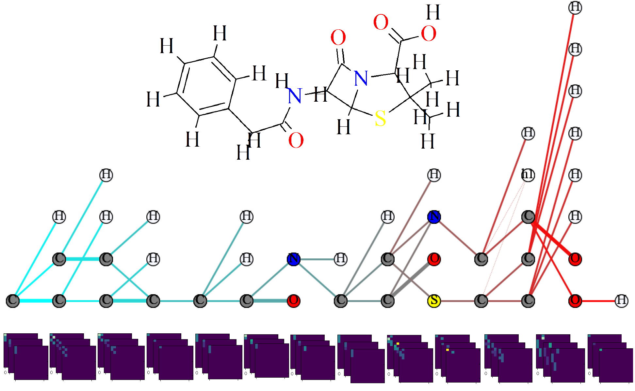
2
工作1 —新型分子编码的设计
2.3 分子编码矩阵算法结果示例

Slide 24
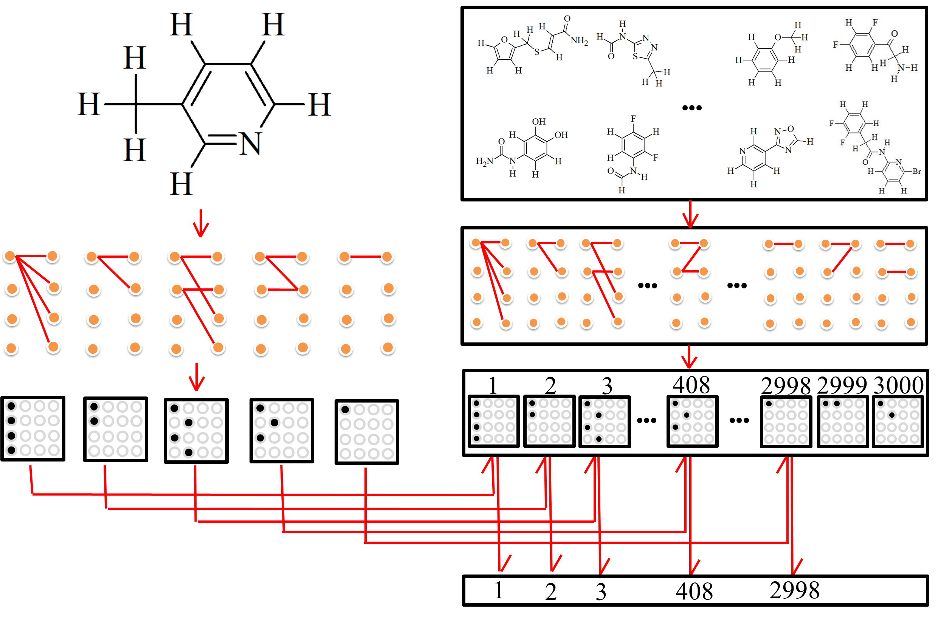
2
工作1 —新型分子编码的设计
2.4 分子编码为数值
ZINC250K 数据库
电中性分子个数：141304
拆分出的矩阵总数： 1990825
去重后的矩阵种类： 27680

Slide 25
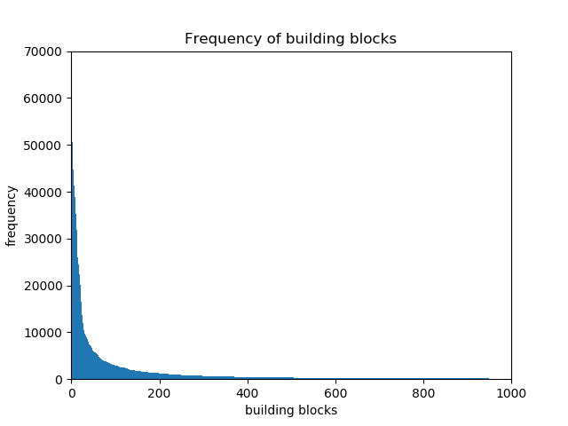
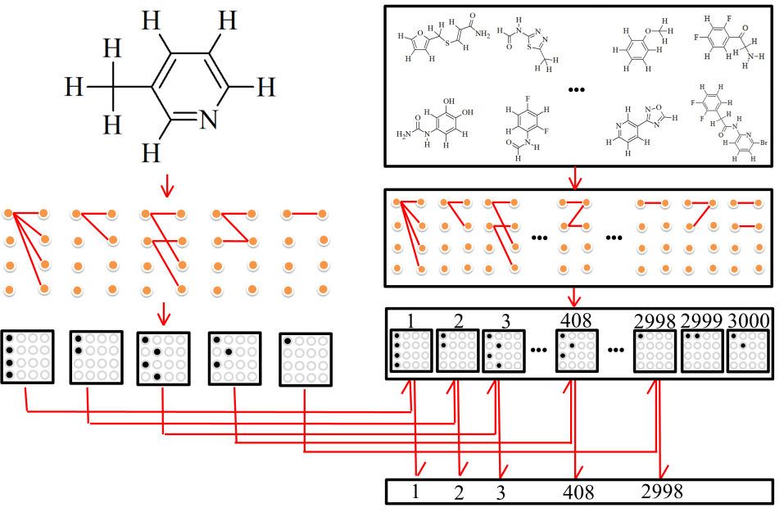
2
工作1 —新型分子编码的设计
2.4 分子编码作为基本构造单元的频率统计
分子编码流程图
基本构造单元频率统计直方图
前4000个构造单元可以排列组合出84%数据库中的分子

Slide 26
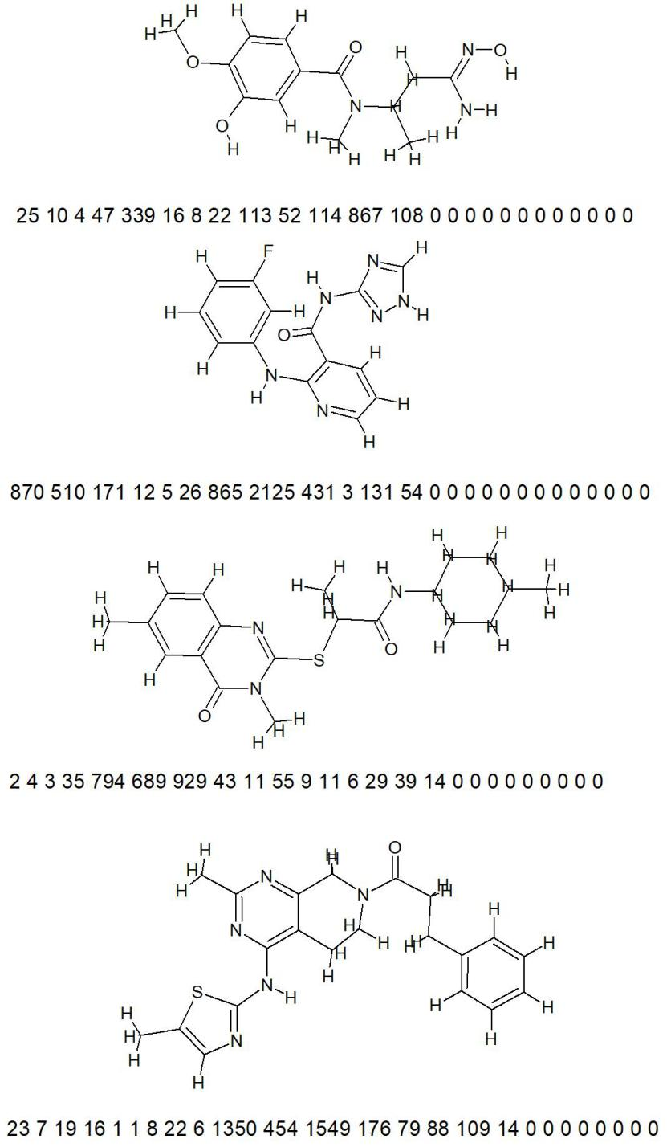
2
工作1 —新型分子编码的设计
2.4 分子编码作为基本构造单元的频率统计
分子编码流程图
基本数值编码结果

Slide 27
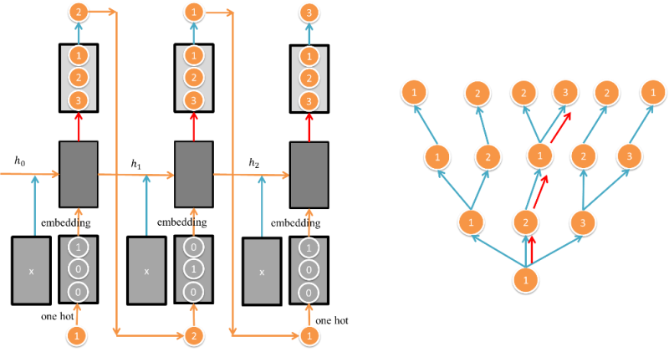
3
编码方法应用于分子生成
工作1 —新型分子编码的设计
3.1 条件循环神经网络生成模型设计

Slide 28
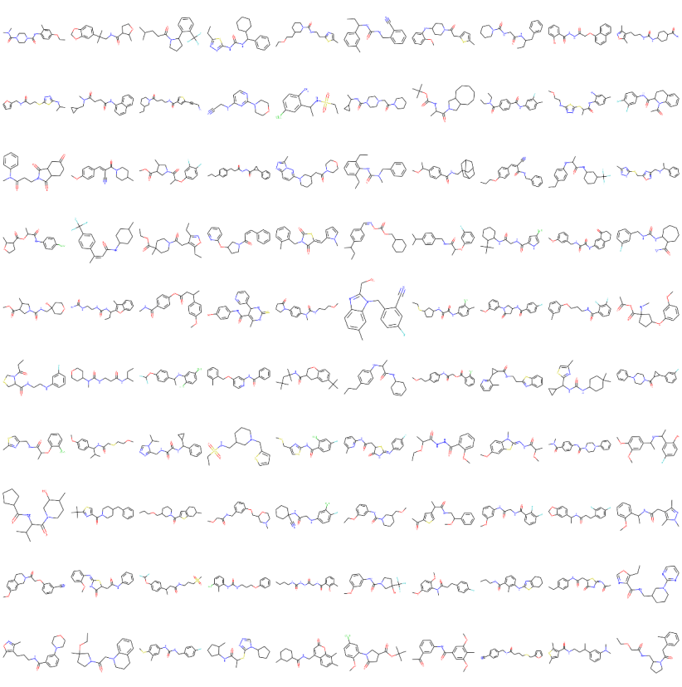
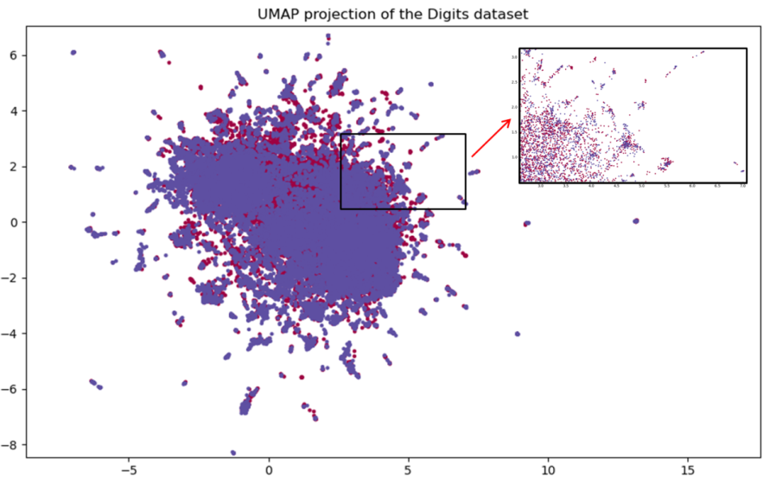
3
编码方法应用于分子生成
工作1 —新型分子编码的设计
随机生成的化学分子
生成的化学分子所在的化学空间

Slide 29
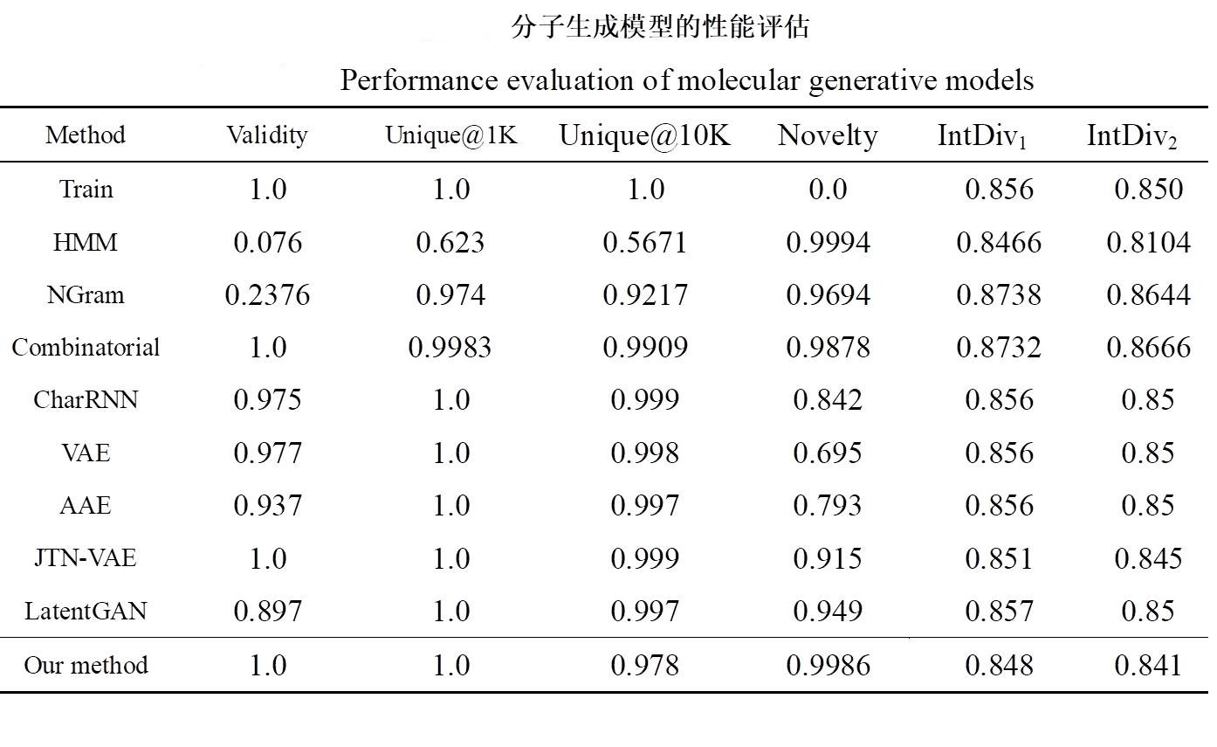
3
编码方法应用于分子生成
工作1 —新型分子编码的设计
3.2 生成模型性能评估

Slide 30
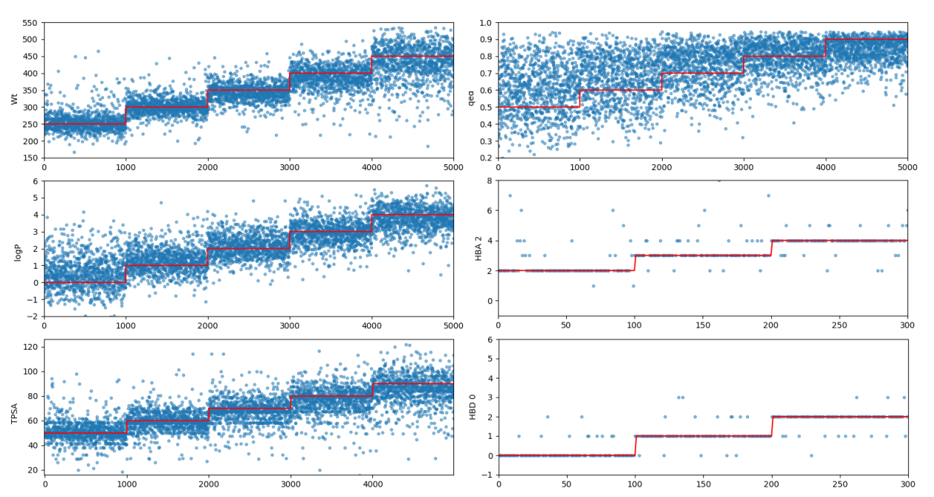
3
编码方法应用于分子生成
工作1 —新型分子编码的设计
3.3.1 生成指定性质的分子
条件生成模型得到的分子化学性质散点图

Slide 31
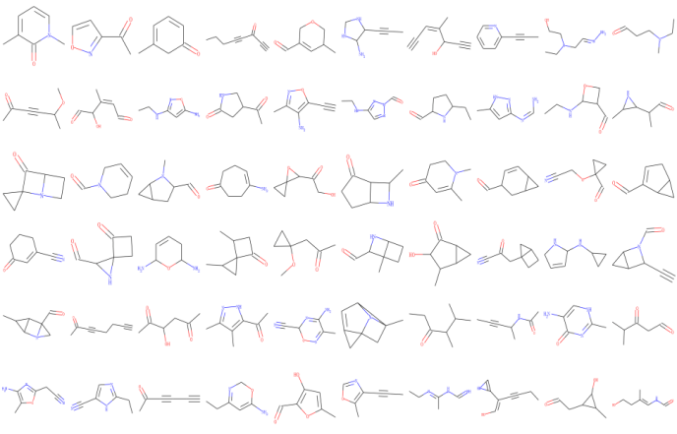
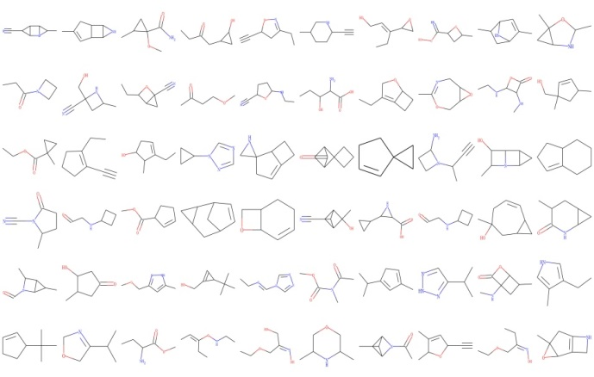
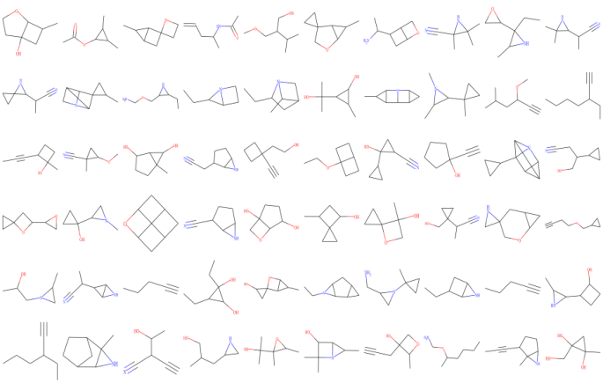
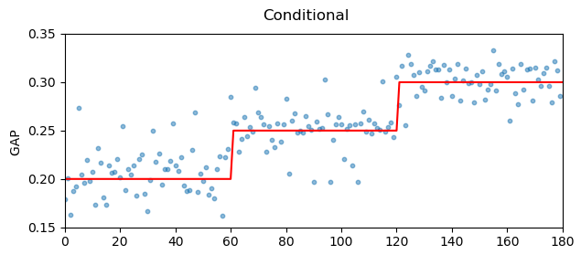
3
编码方法应用于分子生成
工作1 —新型分子编码的设计
3.3.2生成指定能隙的分子
0.20eV
0.25eV
0.30eV

Slide 32
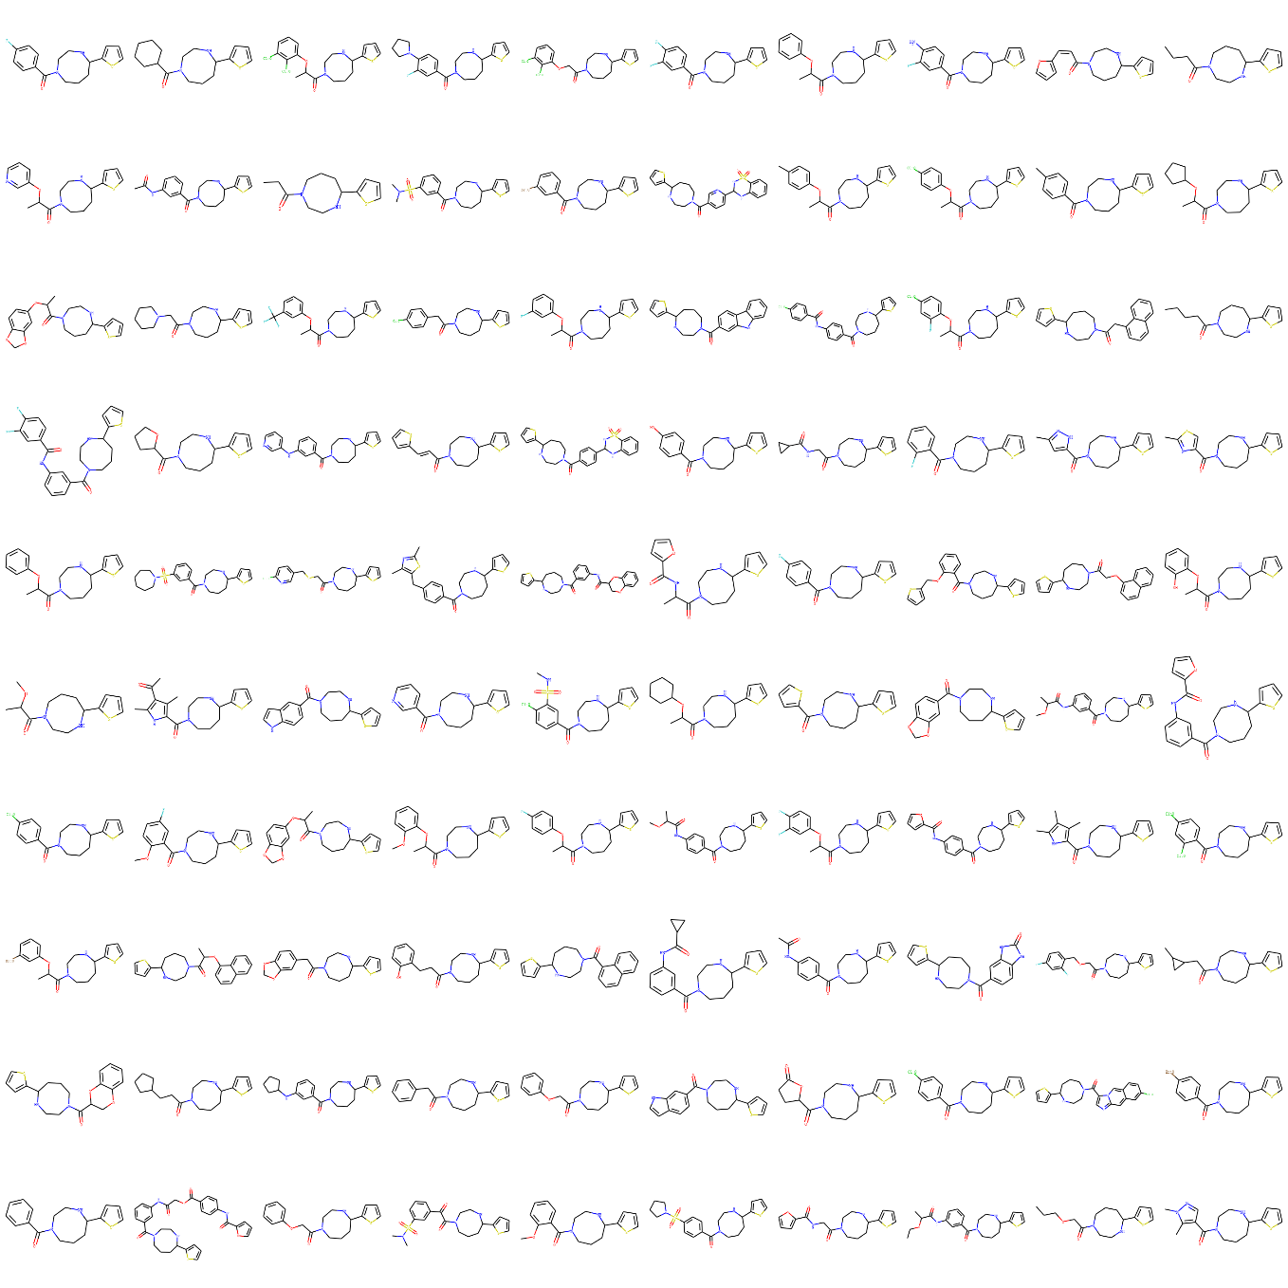
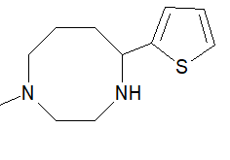
3
编码方法应用于分子生成
工作1 —新型分子编码的设计
3.4 生成模型结构推理

Slide 33

4
编码方法应用于分子筛选
4.1 卷积神经网络预测模型设计

Slide 34


4
编码方法应用于分子筛选
4.2 卷积神经网络预测模型性能评估

Slide 35

4
编码方法应用于分子筛选

Slide 36

4
编码方法应用于分子筛选

Slide 37
5
全文总结
论文介绍了其提出的分子编码方法的详细设计过程，由二分图性质出发将分子设计为二分图序列，并进一步将该序列映射为张量，并给出了算法实现。
在分子生成部分论文通过生成大量分子证明了其编码方法可以在机器学习中生成正确且多样的分子，并且有很好的新颖性。论文设计的条件生成模型可以通过设定目标属性控制生成分子的多种性质，例如分子质量、油水分配系数、类药性、极性表面积、氢键受体数目以及氢键供体数目。使用该模型获得了具有指定理论能隙的目标分子。
论文在分子筛选部分应用这一编码方法对分子的多种热力学性质进行预测，证明了在QM9量子化学分子数据集中设计的神经网络模型给出的预测值与使用密度泛函理论方法得到的计算值之间有很好的线性关系。在分类任务数据集TOX21\BACE\BBBP\ClinTox中论文使用多个数据集验证了其编码方法在分子筛选领域的应用可行性，在BACE\BBBP数据集表现优于文献报道模型。

Slide 38
5
致谢
感谢卢老师与彭老师三年来的教育与帮助
感谢刘洪来老师及课题组其他老师的关照
感谢实验三楼221研究生生涯的陪伴

